Slide 1
Vodstvo České republiky
Voda povrchová a podpovrchová

Slide 2
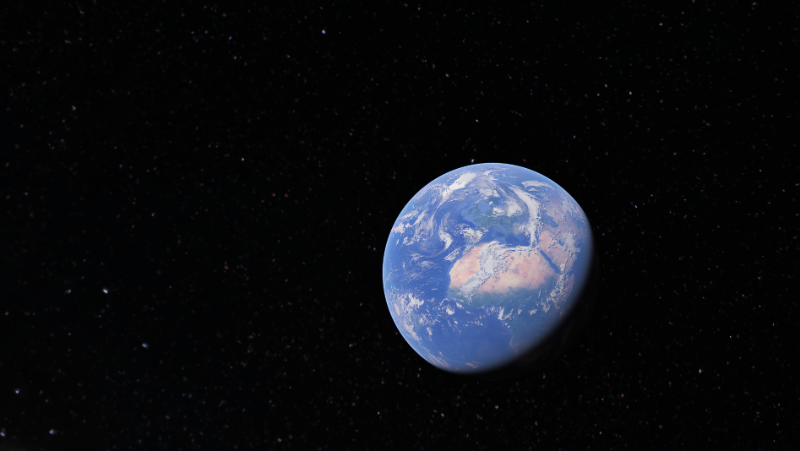
Voda na Zemi
Zemský povrch je z velké části pokrytý vodou
Nejvíce vody je v oceánech – slaná oceánská voda
Voda, která se nachází na pevnině se nazývá pevninská, někdy jí říkáme sladká voda
Může se vyskytovat :
Na povrchu Země
Pod povrchem Země
V ledovcích

Slide 3
Voda v České republice
Nachází se zde pouze pevninská voda
Dělíme ji na:
Povrchovou
vodní nádrže (jezera, rybníky, přehrady)
vodní toky (potoky a řeky)
Podpovrchovou
- v půdě (půdní voda)
- pod zemským povrchem (podzemní voda)

Slide 4
Přehledně si to ukážeme v grafu:
Voda na území ČR
povrchová
podpovrchová
vodní nádrže
Vodní toky
půdní voda
přirozené
umělé
podzemní voda
potok
řeka
jezero
přehrada
rybník

Slide 5
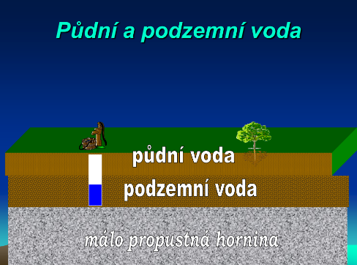
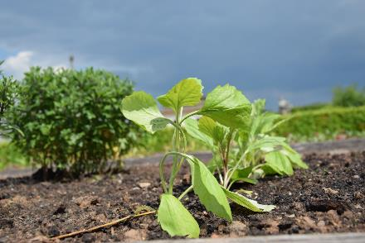
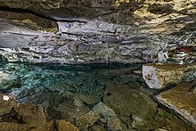
Podpovrchová voda
Půdní voda
vyplňuje mezírky v půdě
nevytváří souvislou hladinu
- důležitá pro růst rostlin
Podzemní voda
hromadí se pod zemí na horninách, které vodu málo propouští
vytváří souvislou hladinu
- zdroj pitné vody - studny

Slide 6
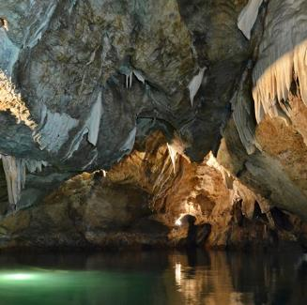
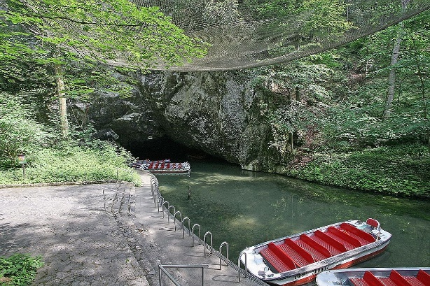
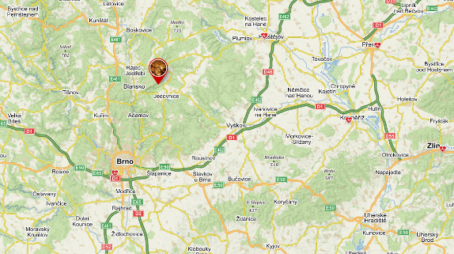
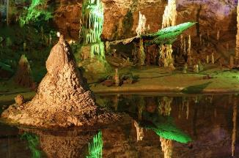
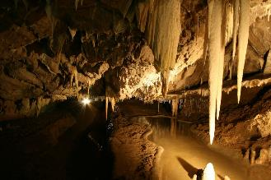
Podzemní voda
Je voda, která prosákne do země, kde může vytvořit podzemní řeky
Nejznámější podzemní řekou je Punkva, která protéká Punkevními jeskyněmi v Moravském krasu

Slide 7
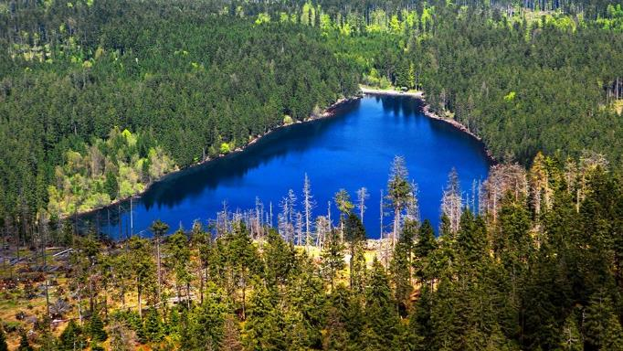
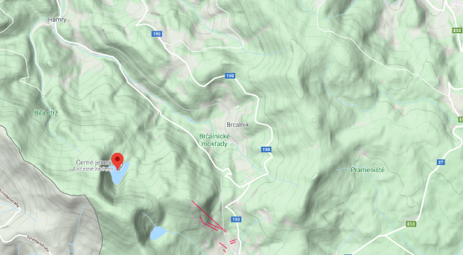
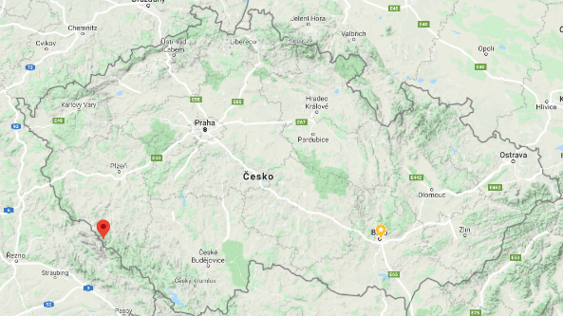
Povrchová voda – vodní nádrže
Vodní nádrž je místo se stojatou vodou.
1. Přirozené vodní nádrže – vytvořené přírodou
Vznik:
- táním ledovců
hromaděním vody
v prohlubinách
jezero
Nejznámější jezera jsou na Šumavě, největší z nich je Černé jezero.

Slide 8
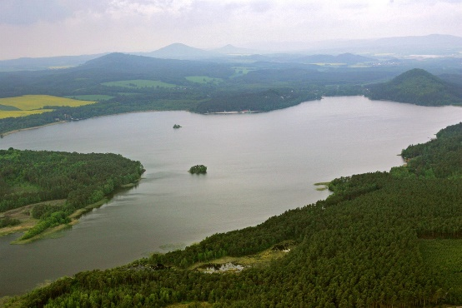
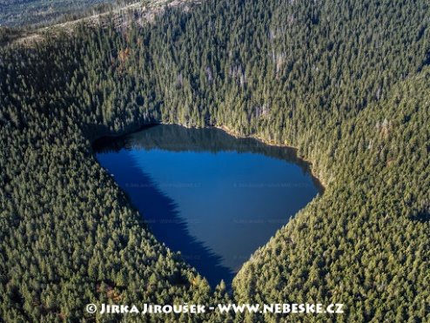
Další jezera
Máchovo jezero
Čertovo jezero (to v příruční mapě ale nenajdeš, leží nedaleko Černého jezera)

Slide 9
Povrchová voda – vodní nádrže
2. Umělé vodní nádrže – vybudované člověkem
Přehrada
Rybník
Vznik:
Vznik:
- přehrazením řeky pomocí hráze
- vybudované člověkem
Využití:
Využití:
- zdroj pitné vody
- odvodnění zamokřených území
- výroba elektrické energie
- chov ryb
- rekreace
- rekreace
- regulace vody, chrání před povodněmi

Slide 10
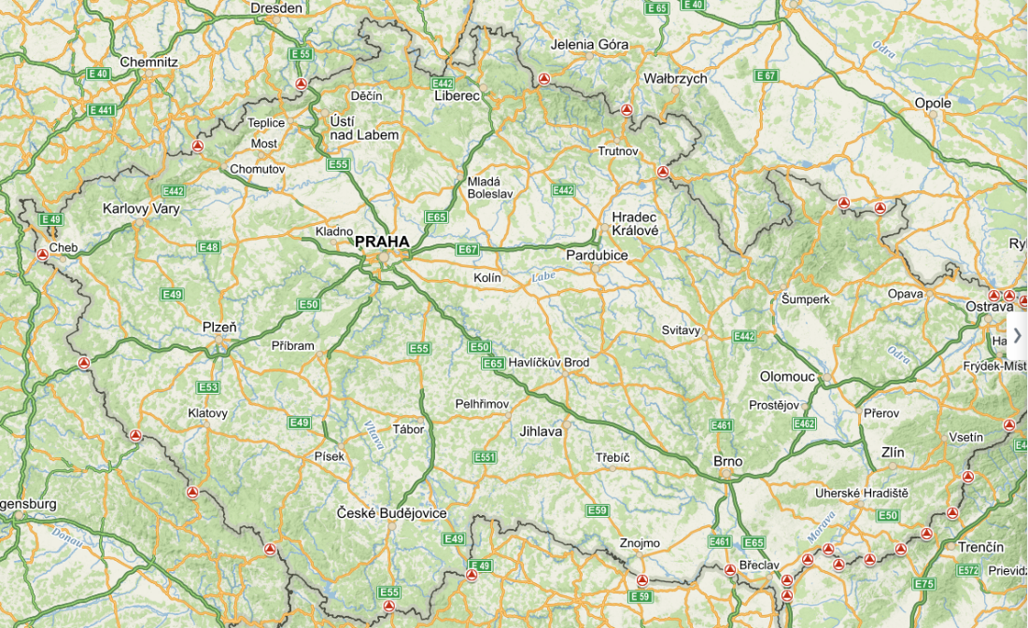
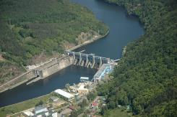
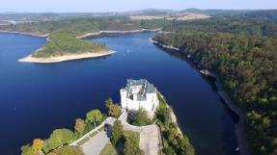
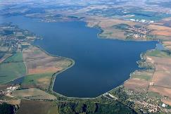
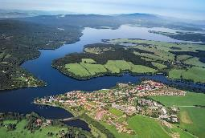
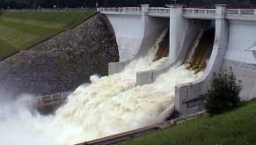
Přehrady
Největší přehrada – Lipno, další známé přehrady – Orlík, Slapy
Všechny jsou vybudovány na řece Vltavě.
Nové Mlýny – na řece Dyje (Dyjskosvratecký úval)
Slapy
Orlík
Lipno
¨Nové Mlýny

Slide 11
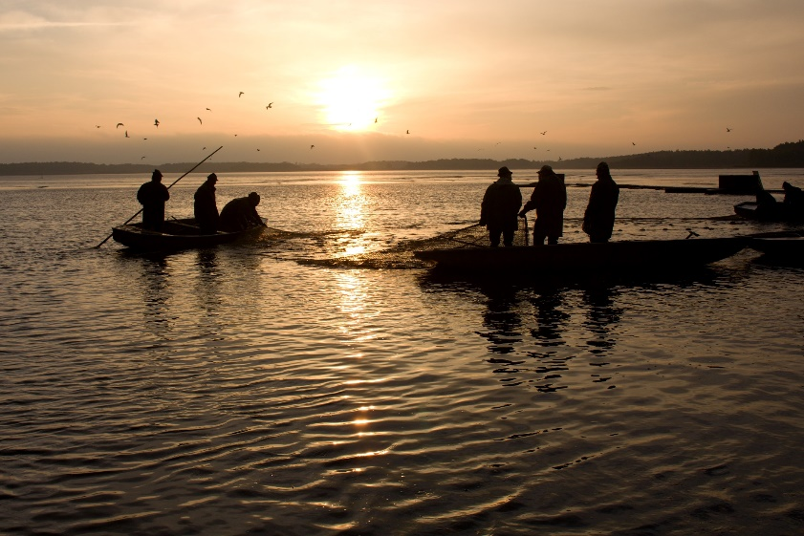
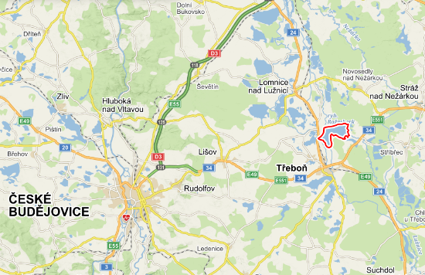
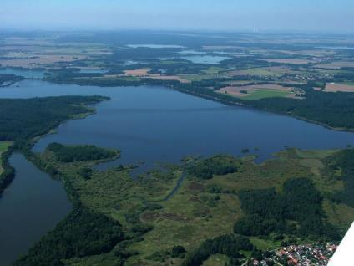
Rybníky
Nejvíce rybníků je v jižních Čechách
Budovaly se už ve středověku
Největší je Rožmberk

Slide 12
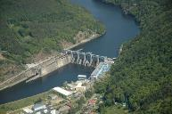
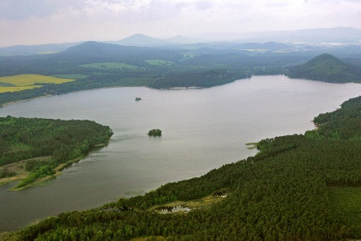
Vyhledej v mapě:
Lipno
Slapy
Orlík
Rožmberk
Černé jezero
Nové Mlýny
Máchovo jezero
Punkevní jeskyně

Slide 13
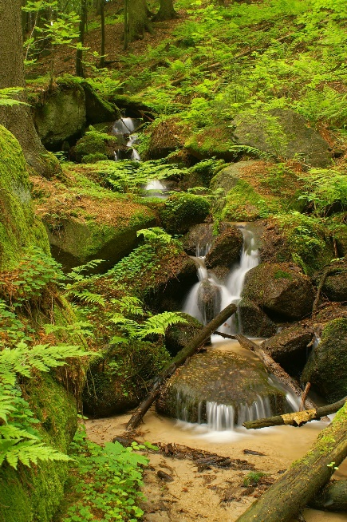
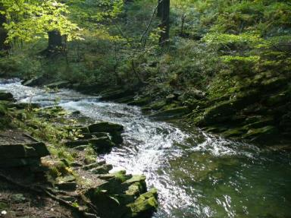
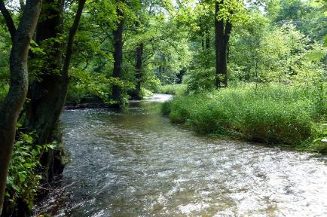
Vodní toky
Potoky – menší vodní toky.
Řeky – větší vodní toky.
Řeky jsou důležitým zdrojem vody. Proto už v minulosti lidé zakládali osady v blízkosti řek.

Slide 14
Průběh vodního toku
Místo, kde z podzemí vyvěrá voda, je pramen.
Zpočátku teče jako potok.
Na své cestě přibírá z levé i pravé strany přítoky.
Tak se rozšiřuje v řeku.
Místo, kde se stékají řeky, nazýváme soutok.
Na konci své cesty se řeka vlévá do větší řeky nebo do moře.
Takovému místu říkáme ústí.
Tok řeky rozlišujeme: horní (voda proudí rychleji), střední (proud je mírnější), dolní (voda plyne pomalu)
Pravý a levý břeh určíme tak, že si stoupneme po směru toku. Po pravé ruce máme pravý břeh, po levé ruce máme levý břeh

Slide 15
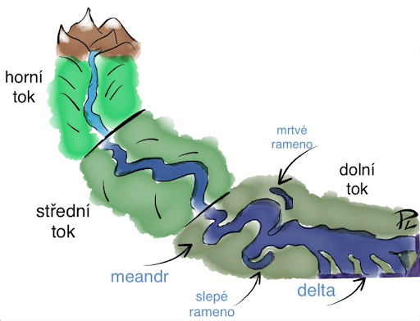
Můžeš se setkat i s dalšími pojmy, například meandr, mrtvé rameno, slepé rameno nebo delta. Prohlédni si obrázek.

Slide 16
Tak si to všechno ještě zopakujeme:
Naše Země je z velké části pokryta vodou, nejvíce jí je v oceánech
Pevninská voda se nachází na pevnině
Dělíme ji na povrchovou (vodní nádrže a vodní toky) a podpovrchovou
Povrchová:
1. vodní nádrže
- přirozené – jezera –vznikla táním ledovců, hromaděním vody v prohlubinách
- umělé – vybudované člověkem
přehrady – zdroj pitné vody, výroba elektřiny, rekreace
rybníky – odvodnění území, chov ryb
2.vodní toky – potoky a řeky
- pramen, potok, levý přítok (levý břeh), pravý přítok (pravý břeh), soutok, ústí
Podpovrchová: půdní voda, podzemní voda

Slide 17
Věřím, že jste si z prezentace mnoho zapamatovali. Nyní si udělej zápis do sešitu.
Přeji krásný den.

